Slide 1
الاحساس في النبات

Slide 2
الفهرس :
1- استجابه النبات للمس والظلام
2- الانتحاء و انواعه
3- الانتحاء الضوئي
4- لماذا يختلف الجذر عن الساق فى حركة الانتحاء؟
5- الانتحاء الارضي
6- ماذا عندما يكون النبات فى الوضع الرأسى الطبيعى
7- الانتحاء المائي

Slide 3
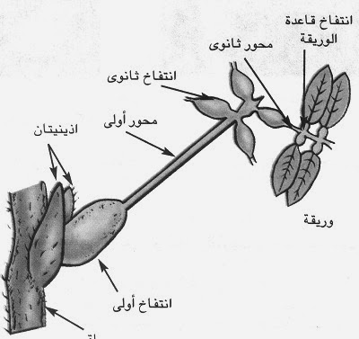
1- استجابه النبات للمس والظلام :
(أ) لو أنك لمست وريقة من وريقات نبات الست المستحية فإنها تتدلى كما لو كان قد أصابها الذبول ، ثم يتعاقب تدلى ما يجاورها من الوريقات الى أن يعم التأثير كل الوريقات ويتبع ذلك انحناء عنق الورقة فيتدلى بدوره
(ب) ولو أنك راقبت وريقات نبات المستحية نهارا ثم ليلا لوجدت انها تكون منبسطة بالنهار ، فإذا ما أقبل الليل تقاربت الوريقات ويعبر عن ذلك ان هناك حركة يقظة ونوم.
وتفسر كل من الحركتين على أساس انتفاخ الخلايا ، ذلك ان أوراق نبات المستحية أوراق مركبة ريشية لكل منها محور أولى يحمل فى نهايتة أربعة محاور ثانوية ، يحمل كل منها صفين من الوريقات ، ويوجد انتفاخ فى قاعدة كل محور أولى وثانوى ووريقة وتلعب الأنتفاخات دور المفاصل فى الحركة اذ يتقلص سطحها السفلى باللمس أو الظلام ويؤدى الى زيادة النفاذية من خلاياه فيخرج منها الماء الى الانسجة المجاورة ، ومن ثم ترتخى ولكنها تستعيد الماء بعد زوال التنبيه

Slide 4
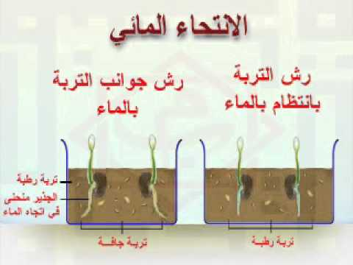
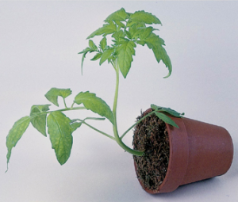
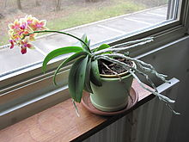
2- الانتحاء :
إن اكثر انواع الإحساس وما يتبعها من حركة حدوثا فى النبات يتمثل فى عملية الانتحاء فمن المعروف ان نمو السوق والجذور يخضع لعوامل مختلفة كالضوء والرطوبة و الجاذبية الأرضية ، فمتى وقعت هذه العوامل بصورة غير متساوية على جانبى الساق أو الجذر أحدثت فيه انحناء يطلق علية الانتحاء
بعض انواع الانتحاء :
3- الانتحاء المائي
2- الانتحاء الارضي
1- الانتحاء الضوئي

Slide 5
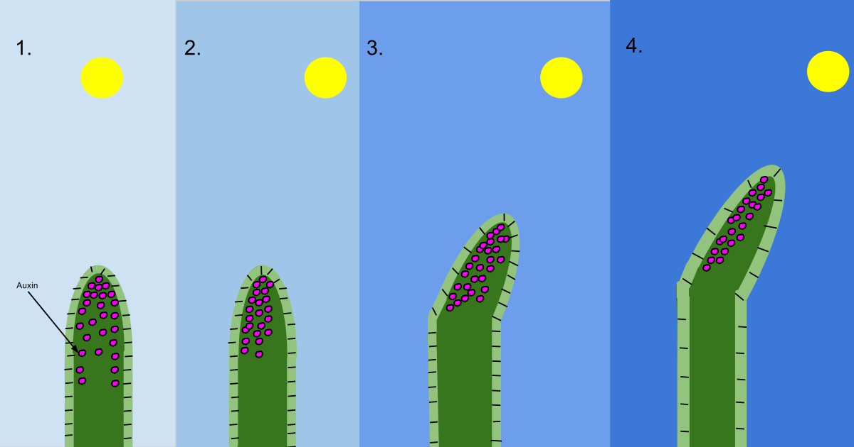
1- الانتحاء الضوئي :
التجربه :
ضع كأسا به ماء يطفو على سطحه قرص من الفلين مثبت به بادرة نبات مستقيمة الجذور والساق داخل صندوق مغلق مظلم به فتحة صغيرة فى أحد جوانبة ينفذ منها الضوء واتركه عدة ايام
المشاهده :
انحناء طرف الساق نحو الفتحة التى يدخل منها الضوء بينما ينتحى الجذر بعيدا عن الضوء
هو تباين نمو جانبى الساق أو الجذر القريب والبعيد عن مصدر الضوء ( زيادة نمو جانب الساق البعيد عن الضوء عن الجانب المواجه للضوء ، والعكس فى الجذور)
التفسير :

Slide 6
لماذا يختلف الجذر عن الساق فى حركة الانتحاء؟
لقد استطاع العلماء تفسير هذه الظاهرة فقد وجد بويسن جنسن :
1. أن الغلاف الورقى لبادرة الشوفان يفقد قدرته على الانتحاء ناحية الضوء اذا نزعت قمته (1-2 مم من القمة) ولكنه يستعيد هذه القدرة عند إعادة القمة المنزوعة إلى مكانها مباشرة أو عند تثبيتها بالجيلاتين
2. أما اذا فصلت القمة عن بقية الغلاف الورقى بصفيحة من الميكا فإنه لن يكون هناك أى انحناء
3. ويدل ذلك على أن قمة الغلاف الورقى للبادرة قد كونت موادا كيماوية استطاعت النفاذ عبر الجيلاتين لتؤثر فى منطقة النمو ولكنها لم تستطع النفاذ من الصفيحة المعدنية وتسمى هذه المواد " الأوكسينات" (وقد عرف تركيبها الكيميائى فيما بعد ووجد أن اكثرها شيوعا هو أندول حمض الخليك
4. ولما كان الانحناء نحو الضوء ينشأ عن تباين فى نمو جانبى الطرف المعرض للضوء ، فإن هذا يلزم وجود كميات غير متكافئة من " الأوكسين" فى كل من جانبى قمة الغلاف الورقى للبادرة.

Slide 7
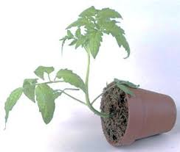
الانتحاء الارضي :
يقصد بالانتحاء الارضى استجابة النبات النامى لمؤثر خارجى هو الجاذبية الأرضية فتنتحى الاعضاء النباتية تجاهها أو بعيدا عنها ، فمن المعروف ان الجذر يتجه عموديا الى اسفل التربة على حين يتجه الساق الى اعلى ، وكان يظن أن الجذر يتجه الى أسفل طلبا للغذاء وهربا من الضوء ، ولكن ذلك الزعم خاطئ ، فعند تنكيس أصيص يحوى نبتة فإن الجذر يتجه الى أسفل لا الى التربة على حين تتجة الساق الى أعلى أى الى التربة
التجربه :
ستنبت بعض البذور فى إصيص به تربة منداه بالماء . فتنمو الريشة رأسيا الى أعلى والجذر رأسيا الى أسفل ، ضع إحدى البادرات فى وضع افقى واتركها عدة ايام تشاهد انحناء طرف الساق الى أعلى ضد اتجاه الجاذبية الأرضية بينما ينتحى طرف الجذر الى أسفل
ويرجع الانتحاء كما سبق ان ذكرنا الى تباين نمو جانبى العضو للتوزيع غير المتماثل للأوكسينات فى عضو النبات فقد أوضحت تجارب " هرمان ذولك" أن كمية الأوكسين الكلية الموجودة فى قمم أغلفة الشوفان الورقية لا تتغير بتغير وضعها من الإتجاه الرأسى الى الإتجاه الأفقى ، ولكنه عندما استعمل طريقة انتشار الأوكسين فى الأجار التى سبق ذكرها فى تجربة " فنت" ظهر أن توزيع الأوكسينات يختلف اختلافا كبيرا ، ففى القمة الرأسية انتشرت كميتان متساويتان من الأوكسينات فى نصف كل قمة ، أما فى القمة الأفقية فقد انتشرت فى النصف السفلى كمية أكبر من الأكسينات ويؤدى عدم تماثل الأوكسين الى النمو غير المتساوى على جانبى الغلاف الورقى لبادرة الشوفان.

Slide 8
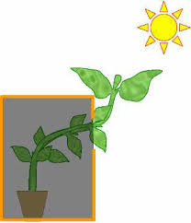
عندما يكون النبات فى الوضع الرأسى الطبيعى :
تكون الأوكسينات موزعه بانتظام فى كل من القمة النامية للساق والجذر ، لذا ينمو الساق مباشرة الى أعلى والجذر الى أسفل . ولكن عند وضع النبات أفقيا تتراكم الأوكسينات فى الجانب السفلى لكل من الساق والجذر فيؤدى الى تنشيط خلايا السطح السفلى له فتنمو وتستطيل بدرجة أكبر من خلايا السطح العلوى مما يؤدى الى إنحناء طرف الساق الى اعلى ضد الجاذبية الأرضية ويحدث عكس ذلك فى الجذر إذ يعطل تركيز الأوكسينات فى الجانب السفلى للساق من نمو واستطالة هذا السطح فى الوقت الذى تستمر فيه خلايا السطح العلوى فى النمو والاستطالة مما يؤدى الى انحناء طرف الجذر الى أسفل. ويفسر هذا الاحتلاف بين الجذر والساق فى الانتحاء الأرضى بمثل ما فسر به فى حالة الانتحاء الضوئى ، وذلك أن زيادة تركيز الأوكسين عند حد معين يمنع استطالة خلايا الجذر فى الوقت الذى يحفز فيه استطالة خلايا الساق

Slide 9
الانتحاء المائي :
احضر إناءين متماثلين (حوضين من الزجاج) وضع فيهما كميتين متساويتين من التربة الجافة ، أزرع فيهما بعض البذور ثم رش التربة فى الإناء الأول بانتظام (أ) أما الإناء الثانى (ب) فضع الماء على جوانبه فقط . أترك الإناءين لعدة أيام تشاهد أن الجذور فى الإناء الأول تنمو مستقيمة ورأسية ، أما الجذور فى الإناء الثانى فتنحنى وتتجه فى نموها نحو الماء الموجود على جوانبه
ويرجع نمو الجذور المستقيمة دون انحناء فى الإناء الأول : لتساوى انتشار الماء فى التربة حول الجذر أما انحناء الجذور فى الإناء الثانى فيرجع الى وجود الماء فى جانب الإناء وعدم وجوده فى وسط الإناء مما تسبب عنه عدم تساوى انتشار الماء حول الجذر ، وهكذا تتجمع الأوكسينات فى جانب الجذر المواجه للماء فتعطل استطالة خلاياه بينما تستمر خلايا الجانب الآخر فى الأستطالة والنمو مما يسبب انحناء الجذ نحو الماء ، وعنى هذا ان الجذر " منتح مائى موجب

